Slide 1
المرحلة 1
6
2
4
مراجعة
الدرس 16
الدرس 15
الدرس 14
الدرس 13

Slide 2





أيقونات توجيهية
الإسناد في الممارسة الموجهة
توجيهات الأستاذ
تعيين تلميذ للإجابة
أمر للشريحة الموالية بعد عرض الفيديو
عمل ثنائي
عرض فيديو

Slide 3

برمجة الأسبوع الرابع
(ة)خاص بالأستاذ
الدرس 14
الدرس 13
الدرس 1
العلاقات بين الزوايا : التتام والتكامل
تفكيك وتركيب الأعداد الصحيحة الطبيعية
الزوايا
الدرس 16
الدرس 15
حل المسائل : وضعيات القسمة (2)
العلاقات بين الزوايا في الأشكال الهندسية
مراجعة
مراجعة وتثبيت دروس الأسبوع

Slide 4
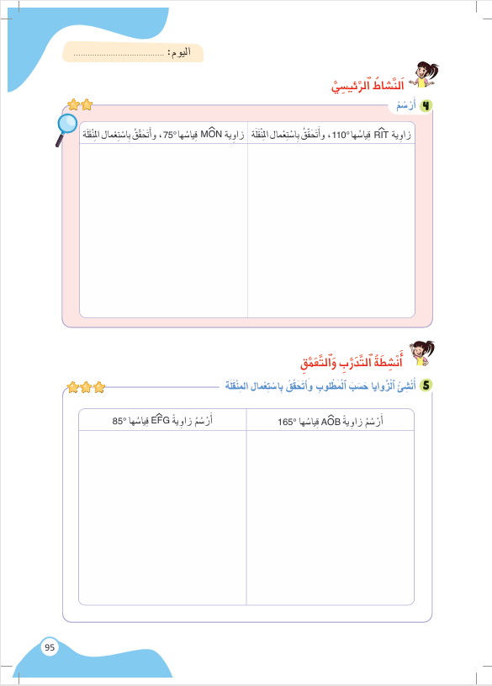
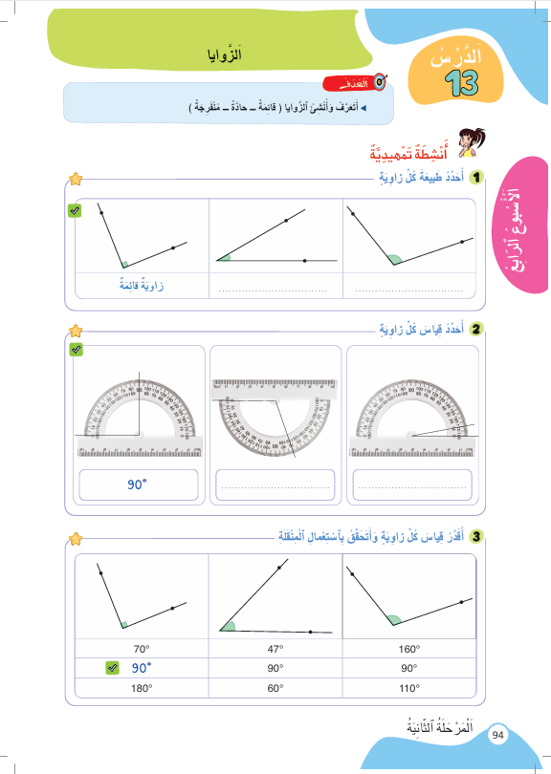
درس اليوم
(ة)خاص بالأستاذ
الزوايا

Slide 5
(ة)خاص بالأستاذ
مراحل الدرس
1
افتتاح الدرس
1
10
1
2
نمذجة
05
1
ممارسة موجهة
3
20
1
ممارسة مستقلة
4
15
1
اختتام الدرس
5
05

Slide 6
(ة)خاص بالأستاذ
عند نهاية الدرس
على الأقل 80% من المتعلمين سيكونون قادرين على:
أتعرف وأنشئ زاوية (حادة – قائمة _ منفرجة)

Slide 7



مرحباً سنتابع درسا جديدا مع مجد وندى

Slide 8

(ة)خاص بالأستاذ
افتتاح الدرس
1
أحسب ذهنيا
أنشطة تمهيدية

Slide 9


سنبدأ الحساب الذهني. خذوا كراسات الحساب الذهني؛

Slide 10
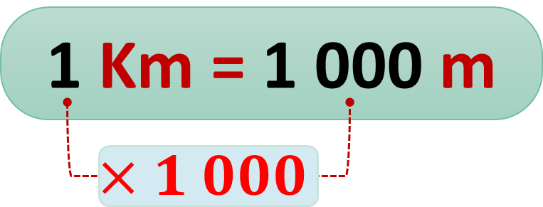
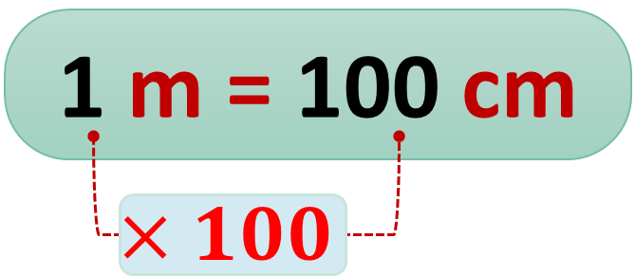
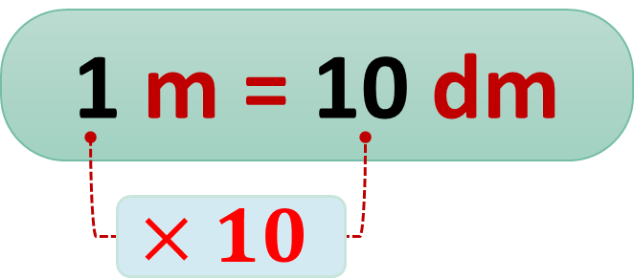
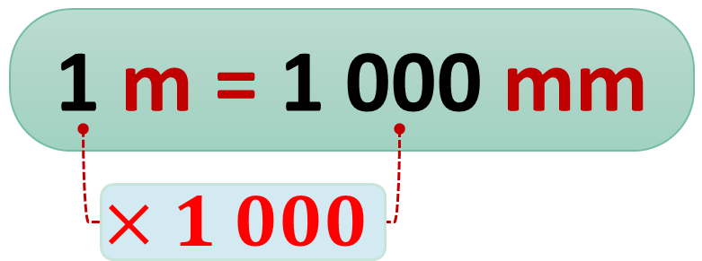
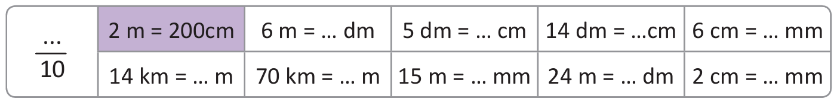
لديكم دقيقة واحدة لحساب هذه العمليات. دوّنوا النتيجة فقط في دفاتركم كما في المثال.

Slide 11
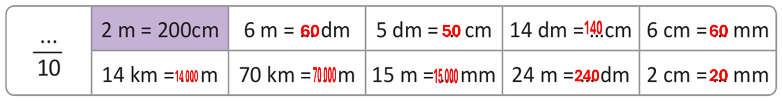
صححوا، لديكم دقيقة واحدة

Slide 12
(ة)خاص بالأستاذ
افتتاح الدرس
1
أحسب ذهنيا
أنشطة تمهيدية

Slide 13

خذوا الألواح.

Slide 14
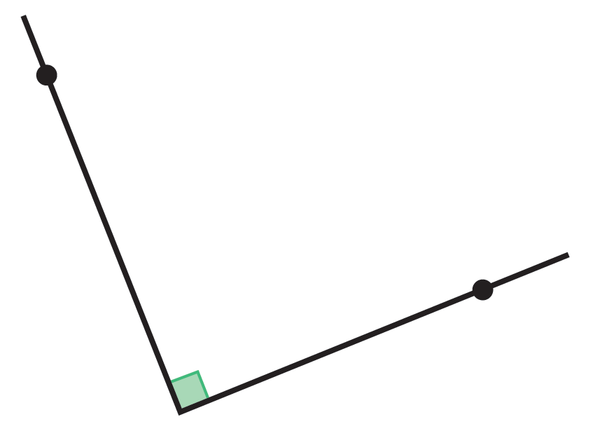
لنتذكر طبيعة الزوايا. ما طبيعة الزاوية الآتية؟ اكتبوا الإجابة الصحيحة على الألواح
زاوية منفرجة
زاوية حادة
زاوية قائمة

Slide 15
ارفعوا الألواح.

Slide 16


صححوا ، من يشرح لنا كيف توصل للجواب الصحيح؟
زاوية منفرجة
زاوية حادة
زاوية قائمة
الزاوية القائمة قياسها 90°

Slide 17
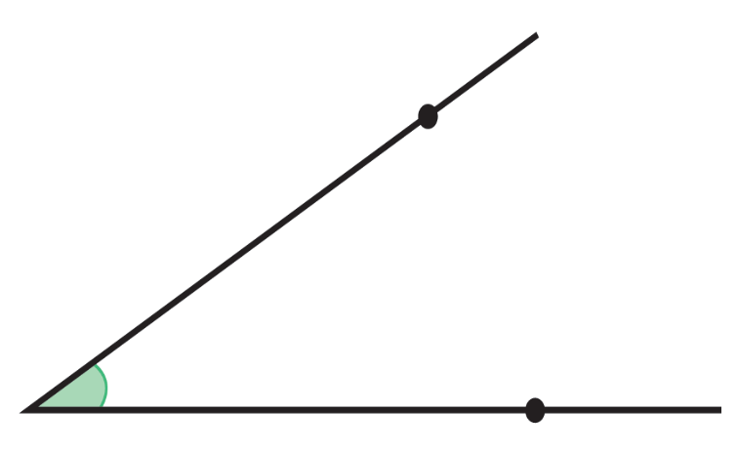
ما طبيعة الزاوية الآتية؟ اكتبوا الإجابة الصحيحة على الألواح
زاوية منفرجة
زاوية حادة
زاوية قائمة

Slide 18
ارفعوا الألواح.

Slide 19
صححوا ، من يشرح لنا كيف توصل للجواب الصحيح؟
زاوية منفرجة
زاوية حادة
زاوية قائمة
الزاوية الحادة زاوية قياسها أقل من 90° وأكبر من 0°.

Slide 20
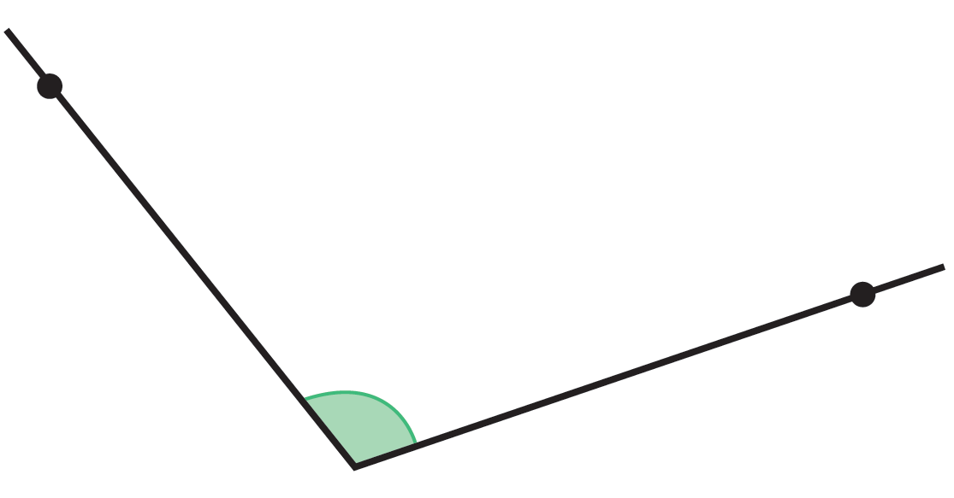
ما طبيعة الزاوية الآتية؟ اكتبوا الإجابة الصحيحة على الألواح
زاوية منفرجة
زاوية حادة
زاوية قائمة

Slide 21
ارفعوا الألواح.

Slide 22
صححوا ، من يشرح لنا كيف توصل للجواب الصحيح؟
زاوية منفرجة
زاوية حادة
زاوية قائمة
الزاوية المنفرجة زاوية قياسها أكبر من 90° و أقل من 180°

Slide 23
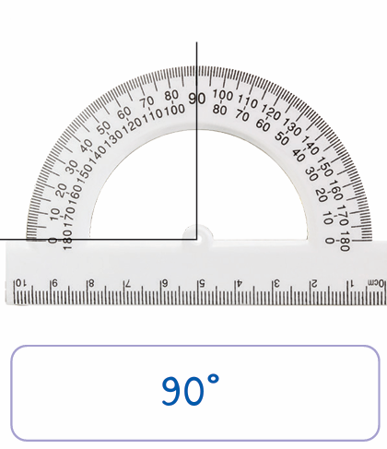
لنتذكر كيف نقيس وننشئ زاوية باستعمال المنقلة

Slide 24
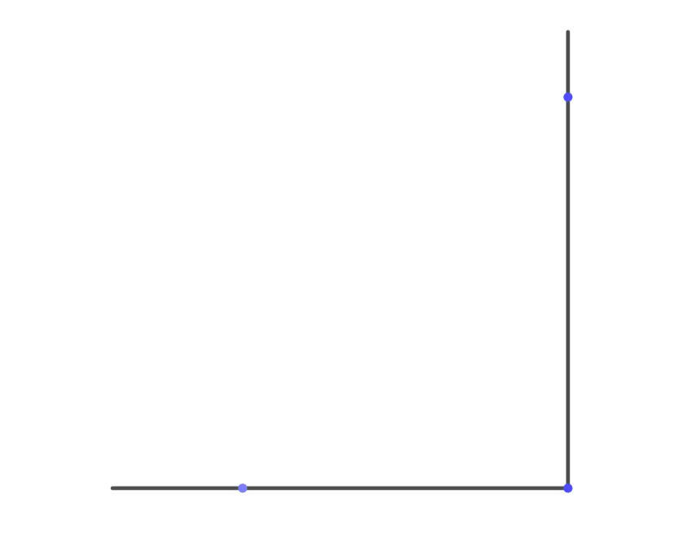
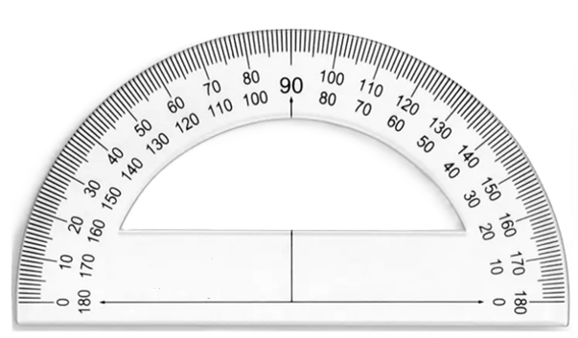

لقياس زاوية باستعمال المنقلة نتبع الخطوات الآتية:
1. أُطابِقُ مَرْكَزَ المِنْقَلَةِ مَعَ رَأْسِ الزّاوِيَةِ.

Slide 25
2. أُطابِقُ تَدْريجَةَ الصِّفْرِ مَعَ أَحَدِ أَضْلاعِ الزّاوِيَةِ وَأَتَأَكَّدُ أَنَّ قَوْسَ المِنْقَلَةِ مُتَّجِهٌ نَحْوَ فَتْحَةِ الزّاوِيَةِ؛

Slide 26
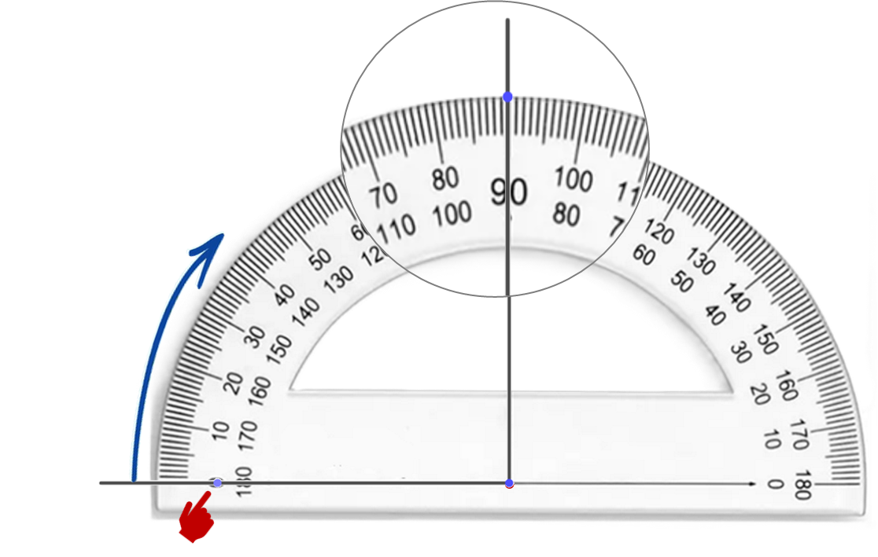
3. أَقْرَأُ التَّدْريجاتِ وُصولاً إِلى التَّدْريجَةِ المُتَطابِقَةِ مَعَ الضِّلْعِ الآخَرِ لِلزّاوِيَةِ لِأَجِدَ قِياسَ الزّاوِيَةِ.
قياس الزاوية هو: 90°

Slide 27
خذوا الألواح.

Slide 28
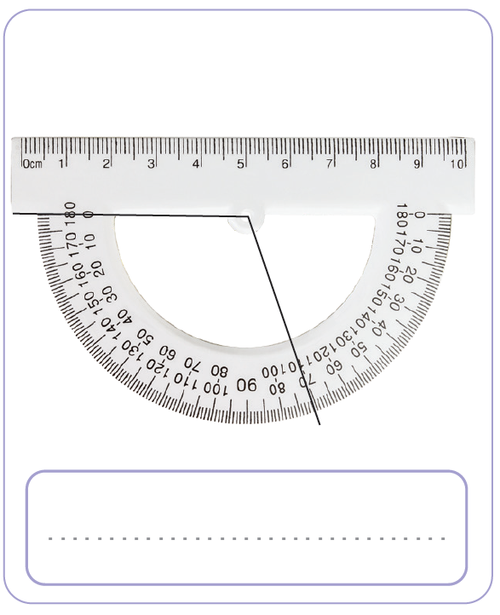
على ألواحكم، اكتبوا قياس الزاوية التالية؟

Slide 29
ارفعوا الألواح.

Slide 30
صححوا ، من يشرح لنا كيف توصل للجواب الصحيح؟
قياس الزاوية هو: 110°

Slide 31
(ة)خاص بالأستاذ
النمذجة
2
2
إنشاء زاوية قياسها معلوم.

Slide 32

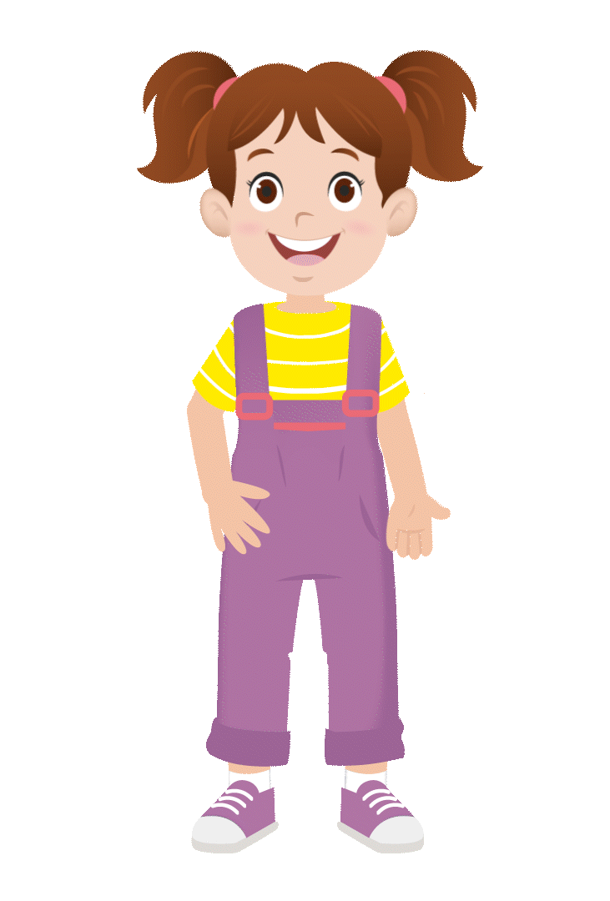
الآن سنتعلم كيف ننشئ زاوية قياسها معلوم.

Slide 33

عرض فيديو النمذجة

Slide 34
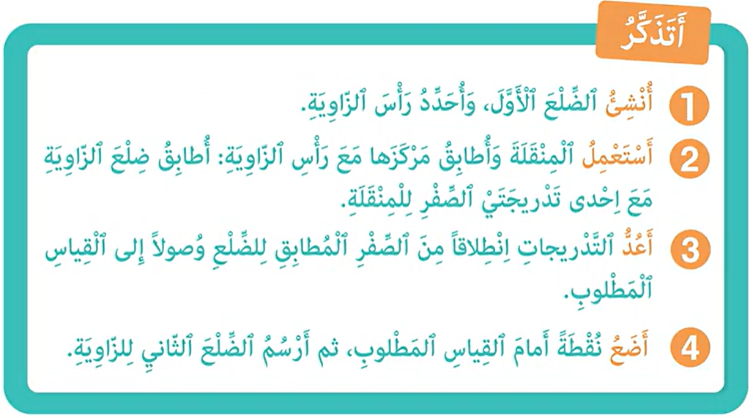
من يذكرنا بخطوات إنشاء زاوية قياسها معلوم؟

Slide 35
(ة)خاص بالأستاذ
الممارسة الموجهة
3
3
النشاط 1
النشاط 2
النشاط 3

Slide 36

خذوا دفاتر البحث:

Slide 37
انتبهوا ، سننشئ زاوية$\hat{AOB}$ قياسها 110°خُطْوَةً خطوة مثل مجد وندى
$$\hat{AOB}=110°$$

Slide 38

ماذا نفعل في الخطوة الأولى؟
أَضع...
4
أعد...
3
آخذ...
2
أرسم...
1
$$\hat{AOB}=110°$$

Slide 39
على دفاتر البحث ، ارسموا الضلع الأول [OA) للزاوية وحددوا رأس الزاوية .
أَضع...
4
أعد...
3
آخذ...
2
أرسم...
1
$$\hat{AOB}=110°$$

Slide 40
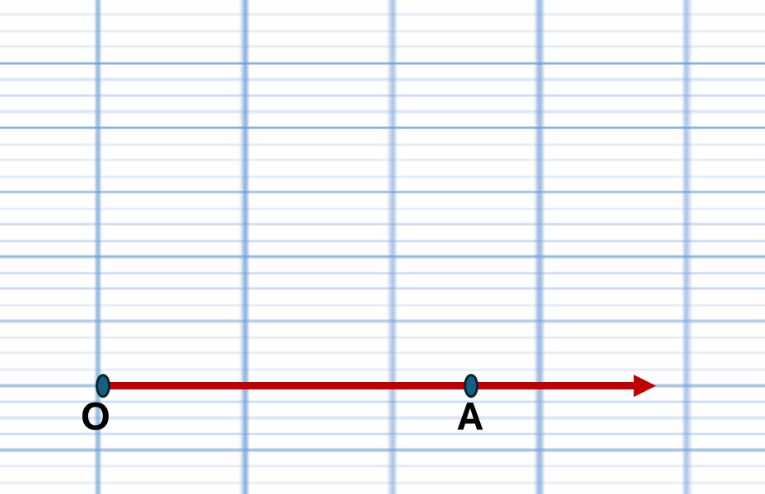
صححوا. من يشرح لنا كيف توصل للجواب؟
أَضع...
4
أعد...
3
آخذ...
2
أرسم...
1

Slide 41
ماذا نفعل في الخطوة الثانية؟
أَضع...
4
أعد...
3
آخذ...
2
أرسم...
1

Slide 42
على دفاتر البحث، خذوا وطابقوا مركز المنقلة مع رأس الزاوية .
أَضع...
4
أعد...
3
آخذ...
2
أرسم...
1

Slide 43
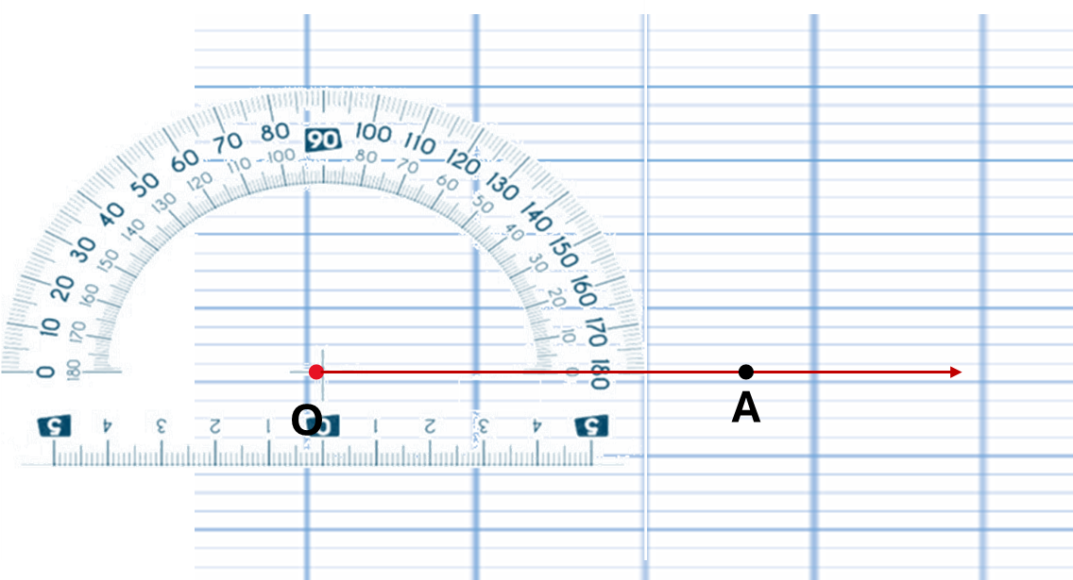
صححوا. من يشرح لنا كيف توصل للجواب؟
أَضع...
4
أعد...
3
آخذ...
2
أرسم...
1

Slide 44

ماذا نفعل في الخطوة الثالثة؟
أَضع...
4
أعد...
3
آخذ...
2
أرسم...
1

Slide 45
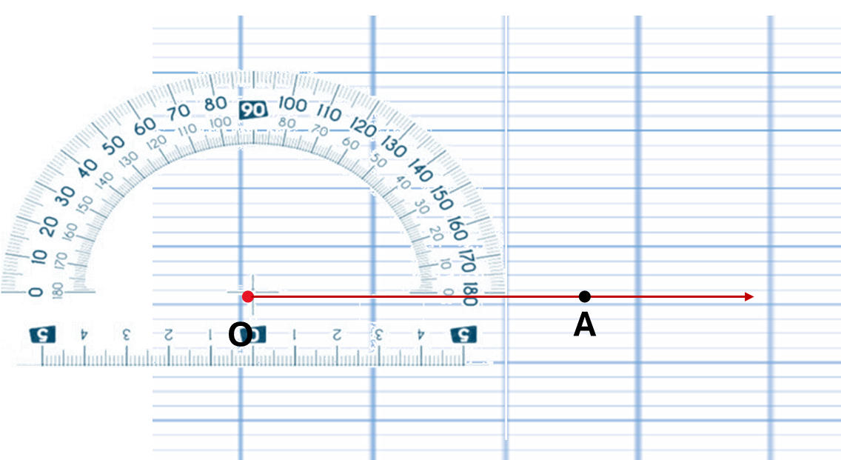
على دفاتركم، قوموا بعد تدريجات المنقلة انطلاقا من الصفر إلى أن تصلوا إلى التدريجة 110°.
أَضع...
4
أعد...
3
آخذ...
2
أرسم...
1

Slide 46
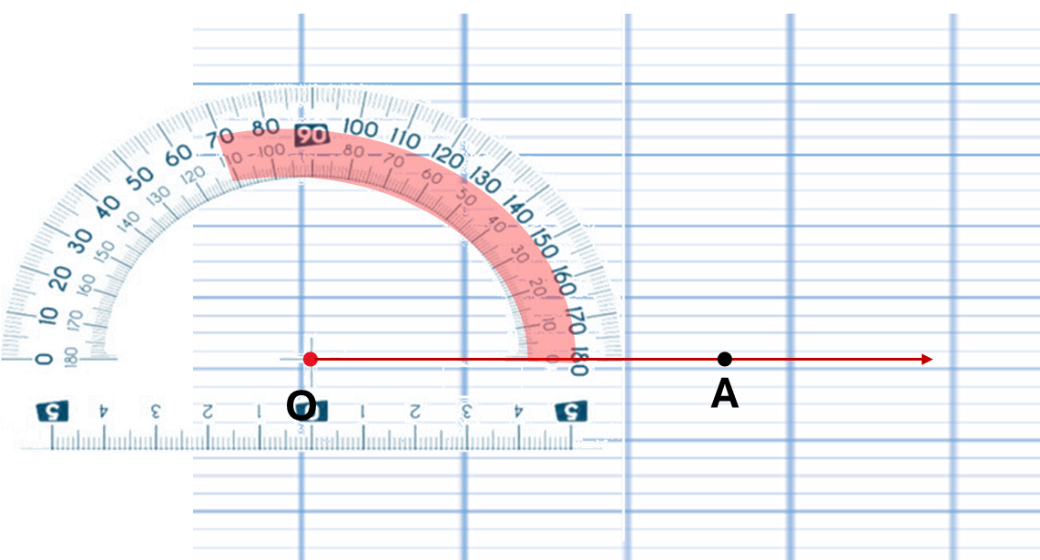
صححوا. من يشرح لنا كيف توصل للجواب؟
أَضع...
4
أعد...
3
آخذ...
2
أرسم...
1

Slide 47

ماذا نفعل في الخطوة الرابعة؟
أَضع...
4
أعد...
3
آخذ...
2
أرسم...
1

Slide 48

على دفاتركم، قوموا بوضع نقطة أمام القياس المطلوب وارسموا الضلع الثاني للزاوية.
أَضع...
4
أعد...
3
آخذ...
2
أرسم...
1

Slide 49
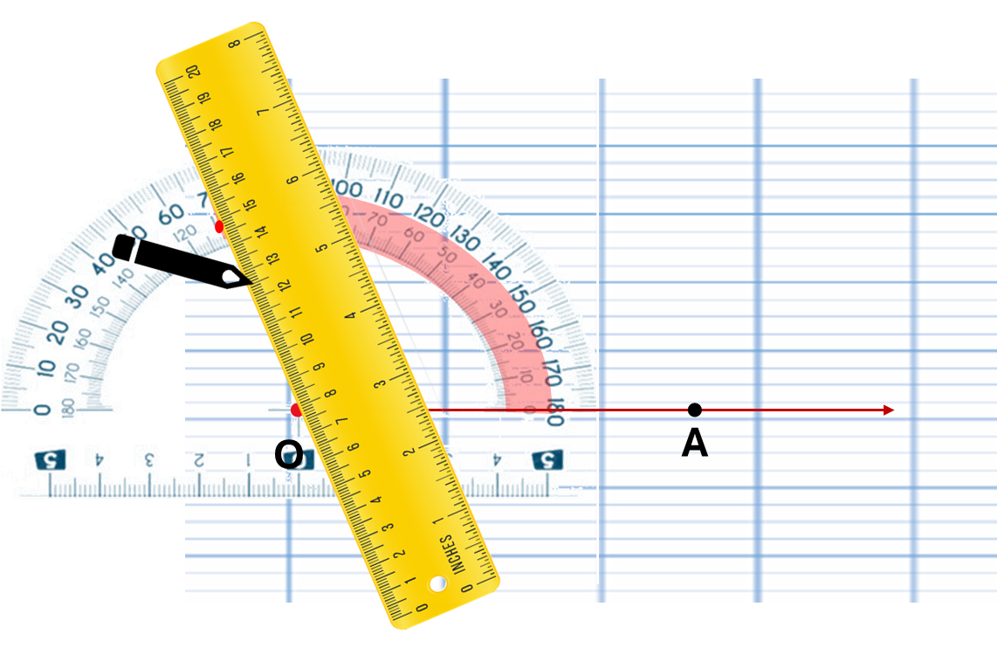
صححوا. من يشرح لنا كيف توصل للجواب؟
أَضع...
4
أعد...
3
آخذ...
2
أرسم...
1

Slide 50
(ة)خاص بالأستاذ
الممارسة الموجهة
3
3
النشاط 1
النشاط 2
النشاط 3

Slide 51
خذوا الألواح.

Slide 52
على الألواح، أحسبوا العملية التالية:
$$\hat{COD}=65°$$

Slide 53
ارفعوا الألواح.

Slide 54
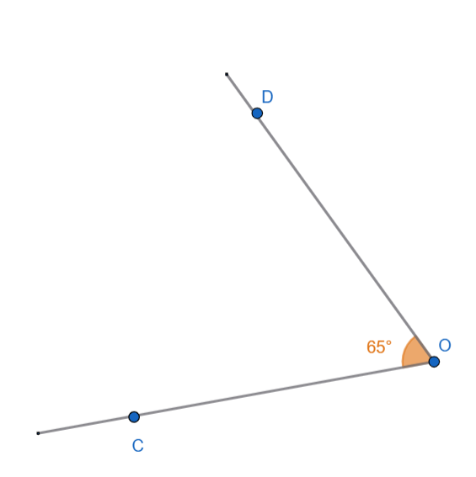
صححوا. من يشرح لنا كيف توصل للجواب؟

Slide 55
(ة)خاص بالأستاذ
الممارسة الموجهة
3
3
النشاط 1
النشاط 2
النشاط 3

Slide 56
الآن خذوا كراساتكم الصفحة 95

Slide 57
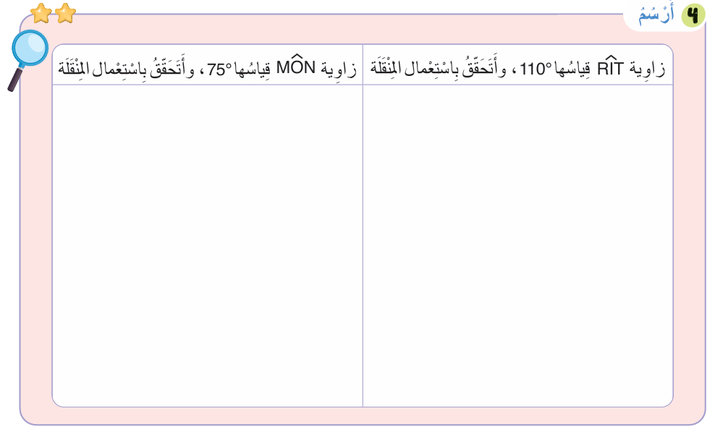
لديكم 5 دقائق للإنجاز، سأمر بين الصفوف لمساعدتكم.
5

Slide 58

الآن؛ ستشتغلون في ثنائيات

Slide 59

كل واحد يقارن إنجازه مع زميله. تأكدوا أنكم اتبعتم الخطوات بشكل سليم

Slide 60
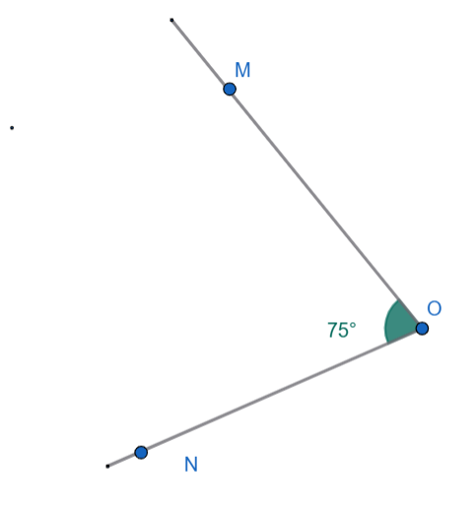
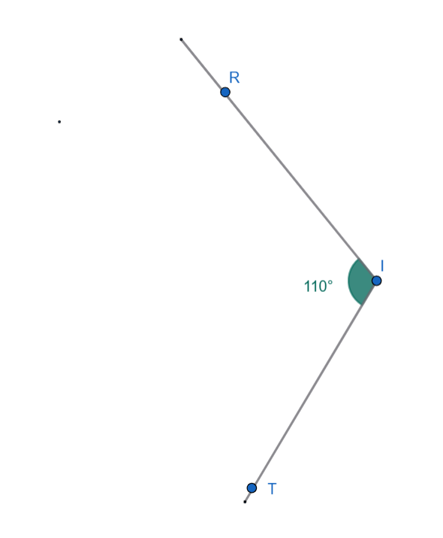
صححوا، من يشرح لنا كيف توصل للجواب؟

Slide 61
(ة)خاص بالأستاذ
الممارسة المستقلة
الممارسة المستقلة
4
3
أنجز بمفردي

Slide 62
أنجزوا النشاط على الصفحة 95. لديكم 5 دقائق.
سأمر بين الصفوف لمساعدتكم وتدوين ملاحظاتي على كراساتكم
5

Slide 63
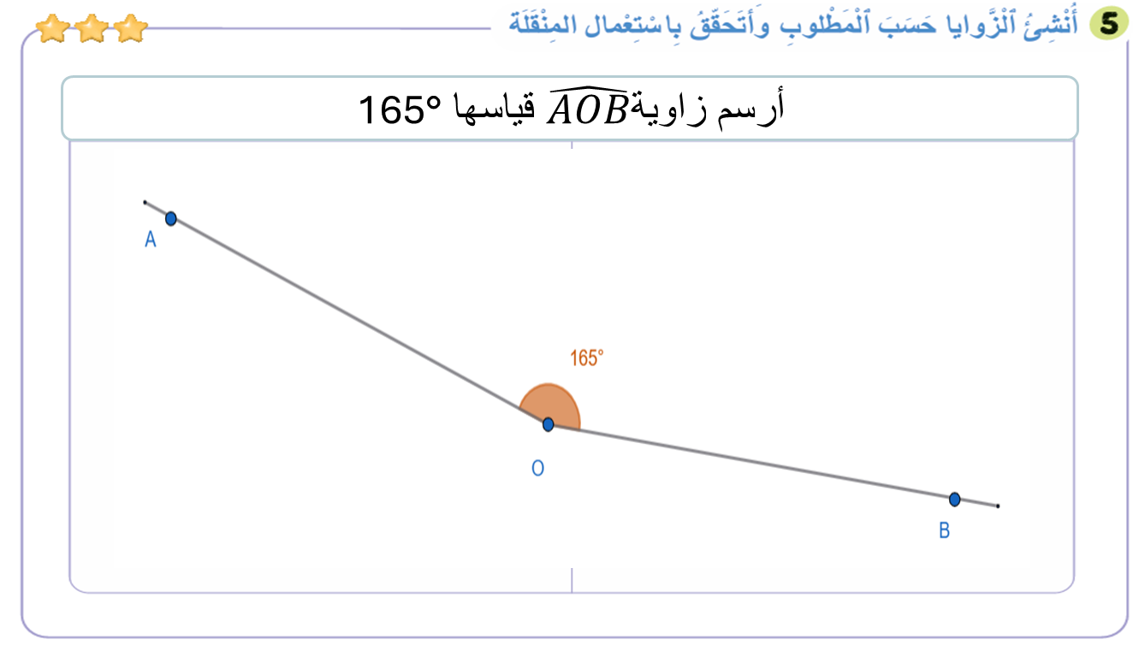
صححوا.

Slide 64
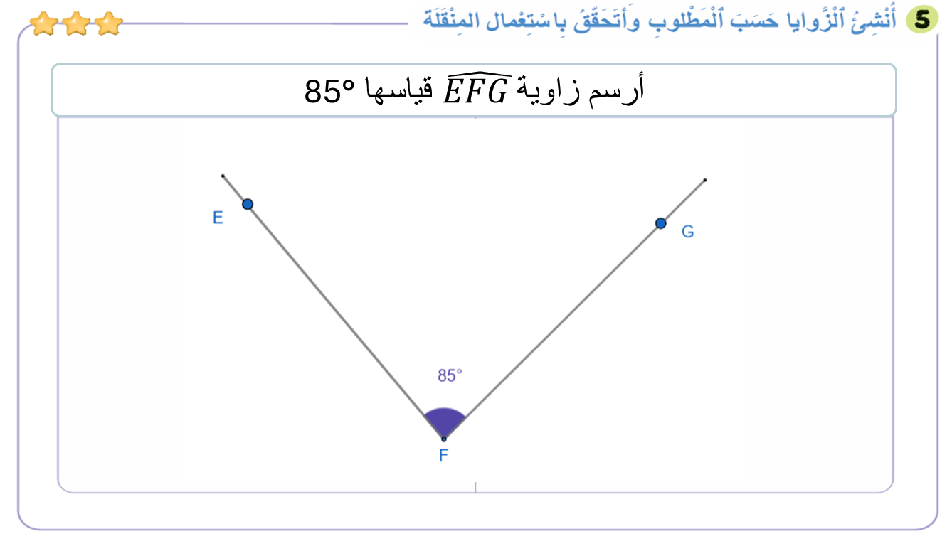
صححوا.

Slide 65
(ة)خاص بالأستاذ
اختتام الدرس
5

Slide 66
انتبهوا جيدا! أكملوا في المنزل الأنشطة التي لم نقم بإنجازها في الصفحتين 94 و 95.

Slide 67


إلى اللقاء. في الحصة القادمة، سنقوم بتصحيح الأنشطة المنجزة في المنزل.

Slide 68

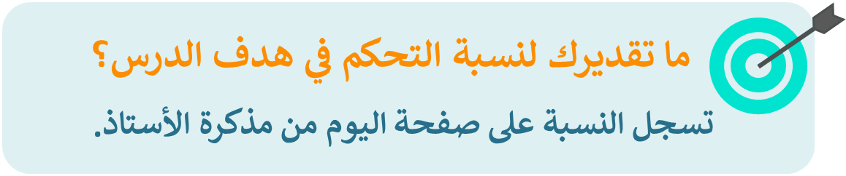
بناء على إنجازات المتعلمين خلال الممارسة المستقلة

